Slide 1
Kihívások Magyarországon
A járművek környezetvédelmi besorolásainak jelentősége
dr. Bendik Gábor
környezetvédelmi szakjogász
„Get Real” Konferencia Magyarország
Hiteles széndioxid-kibocsátási adatokat az autókról!
Goethe Intézet
Budapest, 2020. február 5.

Slide 2

A „dieselgate” botrány
Csalások a károsanyag (NO_{x}) kibocsátási adatokkal
Kétségek a járművek fogyasztási és CO₂ kibocsátási adatainak hitelességével kapcsolatban
Megdőlt a bizalom az
autógyártók felé
A fogyasztóvédelmi
igények erősödnek

Slide 3
A gépjárművek környezetvédelmi osztályba sorolása
6/1990 KöHÉM rendelet
20 környezetvédelmi osztály
A motor EURO (vagy később Euro) besorolása, illetve hajtóanyaga alapján

Slide 4
A környezetvédelmi besorolások jelentősége
Regisztrációs adó: 0 – 4.800.000 Ft/db,
de egy 1500 cm³ EURO-IV. dízel csak 65.000 Ft/db
Gépjárműadó: kedvezmény
Cégautó-adó: 7.700 – 44.000 Ft/hó
Szmogriadó (Budapest)
Útdíj (a jövőben)

Slide 5
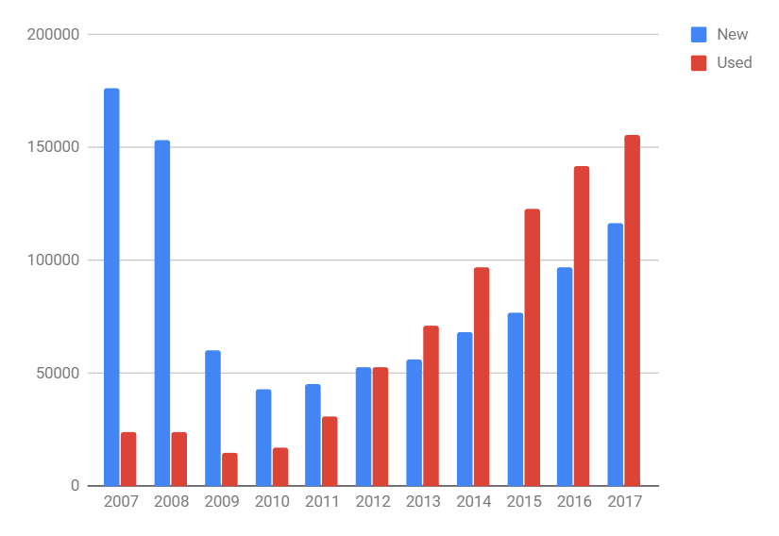
A Magyarországon újonnan forgalomba állított
új és használt autók számának alakulása
2007 és 2017 között
Forrás: https://www.napi.hu/magyar_vallalatok/valtozas_elott_all_a_magyar_hasznaltauto-piac.652691.html
http://www.automotor.hu/hasznalt-auto/iden-akar-750-ezer-hasznalt-auto-is-gazdat-cserelhet/

Slide 6
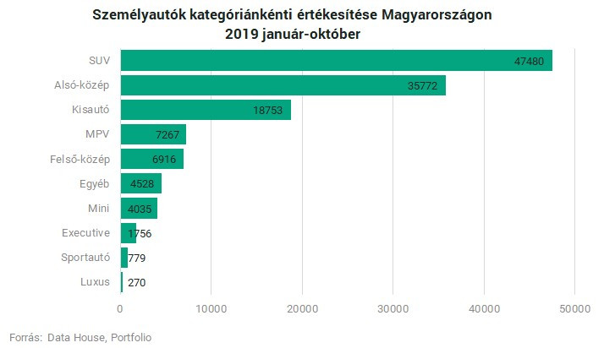

Slide 7
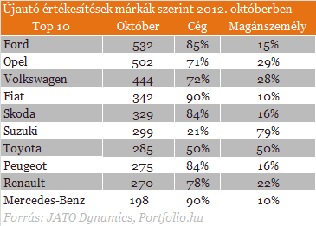

Slide 8
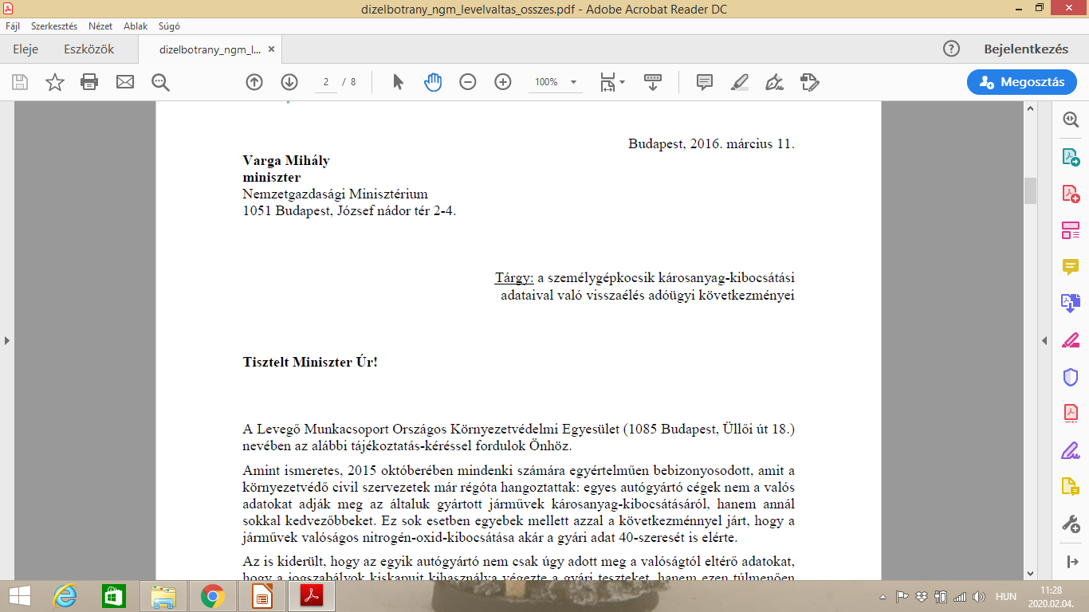
Levelezés a Nemzetgazdasági Minisztériummal

Slide 9
Javaslataink
A környezetvédelmi besorolások és a hozzájuk fűződő kedvezmények felülvizsgálata és folyamatos naprakészen tartása – a szennyező/használó fizet elv teljeskörű érvényesítése
A környezetvédelmi besorolások láthatóvá tétele (korábban matricarendszer, ma már inkább rendszám-távérzékelés)
Hatékony ellenőrzés, nem csak a forgalmi engedély kiadásakor
A CO₂ kibocsátási adatok megjelenítése a környezetvédelmi besorolásoknál

Slide 10

Köszönöm
megtisztelő figyelmüket!

